Slide 1
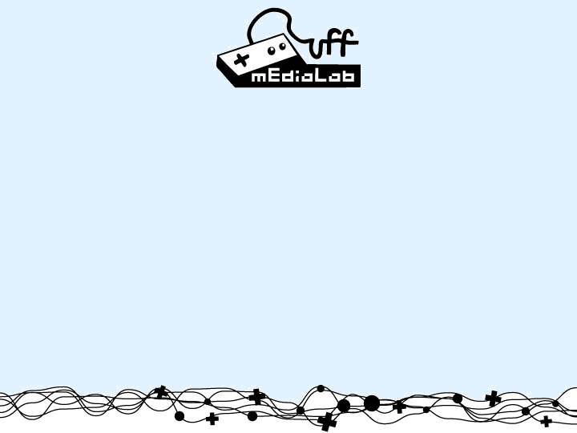



Provenance in Games
Troy C. Kohwalter
tkohwalter@ic.uff.br
Esteban W. Gonzalez Clua
esteban@ic.uff.br
Leonardo G. Paulino Murta
leomurta@ic.uff.br
Notes:
11/03/11

Slide 2

Notes:
MAKE A SLIDE FOR MOTIVATION, WITH PICTURES OF PLAYING A GAME, WINNING THE GAME, LOSING THE GAME AND CONFUSION (WHY DID I WIN/LOSE?)
MAS COMO ANALISAR O RESULTADO ?
EM OUTRAS AREAS UTILIZA-SE PROVENIENCIA:
11/03/11

Slide 3
PROVENANCE
“Refers to the documented history of an object's life cycle and is generally used in the context of art or digital data.”
PREMIS Working Group, 2005. Data Dictionary for Preservation Metadata, Preservation Metadata: Implementation Strategies (PREMIS).

Slide 4
PROVENANCE
DOCUMENTED HISTORY
  OBJECT’S LIFE CYCLE
  PROCESSES
  COMMONLY USED
    ARTS, DIGITAL DATA
International Provenance and Annotation Workshop, 2006
  OPEN PROVENANCE MODEL
Notes:
11/03/11

Slide 5
CONTRIBUTIONS
INTRODUCEPROVENANCE INGAMES
CREATE A FRAMEWORK FOR PROVENANCE
ANALYZE GAME FLOW
IMPROVE UNDERSTANDING OF EVENTS

Slide 6
OPEN PROVENANCE MODEL
PROVENANCE GRAPH
  CASUALITY GRAPH
  RECORD OF PAST OR CURRENT EXECUTION
  NOT A DESCRIPTION OF WHAT MIGHT HAPPEN
NODES
  ARTIFACTS
  PROCESSES
  AGENTS
Notes:
11/03/11

Slide 7
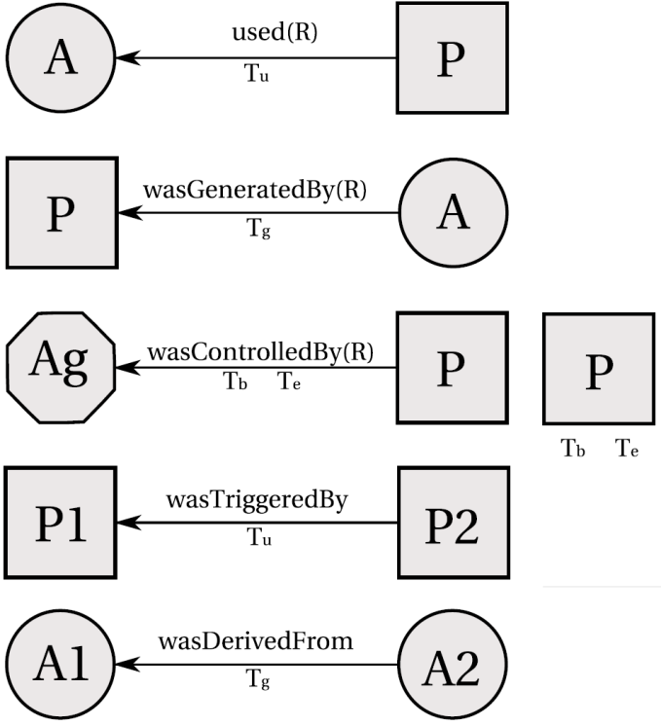
OPEN PROVENANCE MODEL
Moreau, L. et al., 2011. The Open Provenance Model core specification (v1.1)
Notes:
Nomiar e explicar as regras de proveniencia
11/03/11

Slide 8
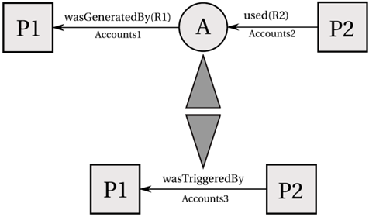
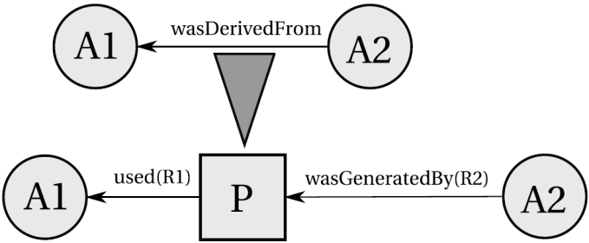
COMPLETION RULES
ARTIFACT PROCESS
Moreau, L. et al., 2011. The Open Provenance Model core specification (v1.1)
Notes:
Explicar essa regra nos 2 cenarios: acrescentar informação ou omitir.
11/03/11

Slide 9
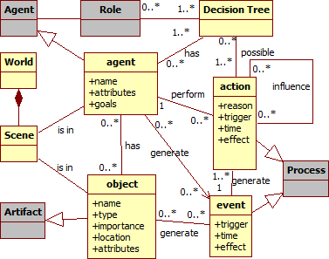
PROVENANCE MODEL
Notes:
ONLY THE GRAY ONES, REMAKE MODEL
11/03/11

Slide 10
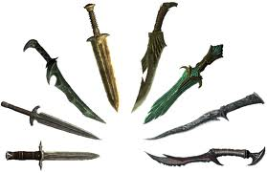
PROVENANCE IN GAMES
ARTIFACTS
  OBJECTS
AGENTS
  NPC
  PLAYER
PROCESSES
  ACTIONS
  EVENTS
Notes:
Explicar o mapeamento que pode ser usado da linguagem de Proveniencia para linguagem de Jogos
SPLIT IN 3 SLIDES, FOCUSING 1 TYPE AT A TIME
11/03/11

Slide 11
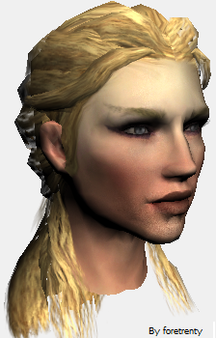
PROVENANCE IN GAMES
ARTIFACTS
  OBJECTS
AGENTS
  NPC
  PLAYER
PROCESSES
  ACTIONS
  EVENTS
Notes:
Explicar o mapeamento que pode ser usado da linguagem de Proveniencia para linguagem de Jogos
SPLIT IN 3 SLIDES, FOCUSING 1 TYPE AT A TIME
11/03/11

Slide 12
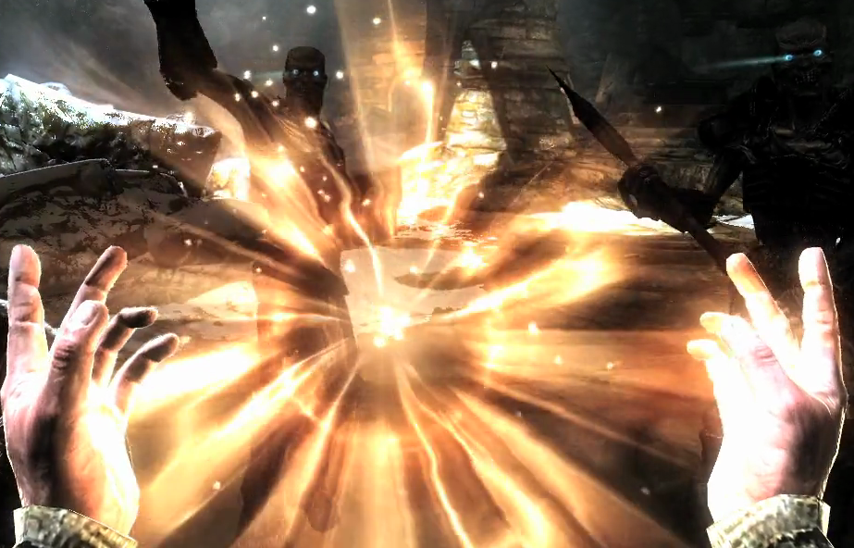
PROVENANCE IN GAMES
ARTIFACTS
  OBJECTS
AGENTS
  NPC
  PLAYER
PROCESSES
  ACTIONS
  EVENTS
Notes:
Explicar o mapeamento que pode ser usado da linguagem de Proveniencia para linguagem de Jogos
SPLIT IN 3 SLIDES, FOCUSING 1 TYPE AT A TIME
11/03/11

Slide 13
DATA MODEL FOR PROVENANCE
Notes:
11/03/11

Slide 14
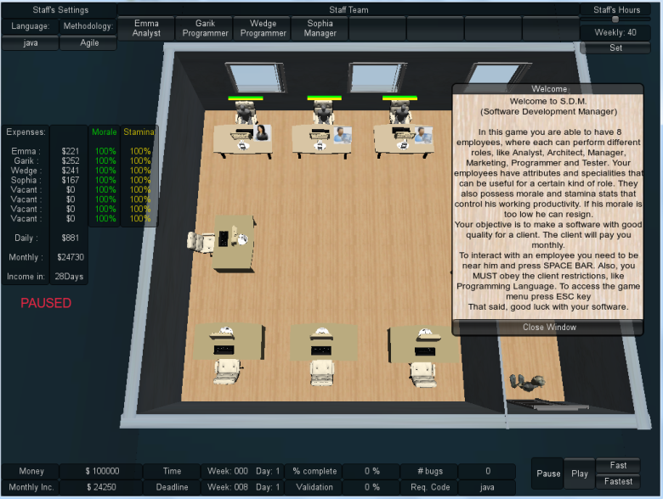
APPLICATION
INSTANCIATED IN A SERIOUS GAME
SDM: SOFTWARE DEVELOPMENT MANAGER
  UNDERSTAND EXISTING CAUSE-EFFECT RELATIONSHIPS IN SOFTWARE DEVELOPMENT
NEW FEATURES
  EVENT RECORDING
  DECISION TREES
Notes:
CONTROL ACTIONS AND EVENTS
INSTANCIADO NO JOGO SDM, QUE FOI APRESENTADO NO SBGAMES DO ANO PASSADO (2011)
11/03/11

Slide 15
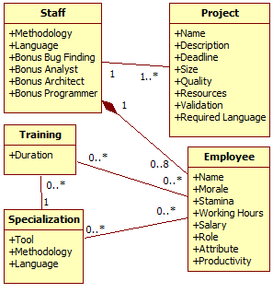
SDM’S SIMPLIFIED MODEL

Slide 16
SDM PROVENANCE MODEL
Notes:
Make a new model for SDM based on the general model
11/03/11

Slide 17
WORK IN PROGRESS
SDM
  GENERATE VISUAL GRAPH
  APPLY PROVENANCE ANALYSIS TECHNIQUES
RUN EXPERIMENTS
  EVALUATE ASPECTS OF LEARNABILITY

Slide 18
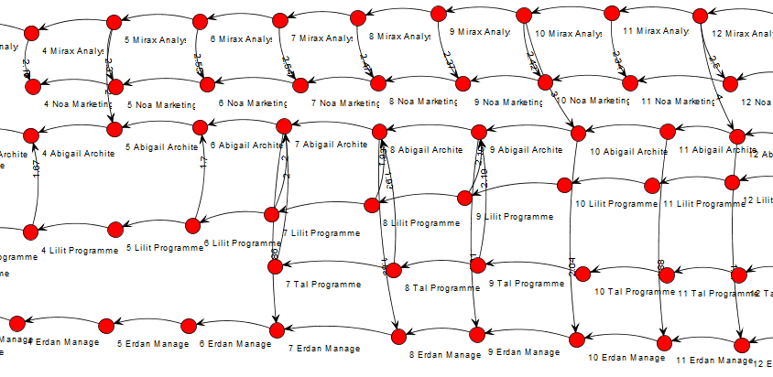
GRAPH
Notes:
Need to correct this graph, make a new one from JUNG. Already changed the code to compensate when it is influence to change the arrow direction
11/03/11

Slide 19
CONCLUSION
NEW FRAMEWORK
  PROVENANCE IN GAMES
ALLOWS POST-GAME ANALYSIS
  IDENTIFY DIVERGENCE POINTS
UNDERSTANDING ANALYSING GAME FLOW
  IDENTIFY ACTIONS THAT INFLUENCED OUTCOME
  AID PLAYER UNDERSTANDING
Notes:
11/03/11

Slide 20
Provenance in Games
Troy C. Kohwalter
tkohwalter@ic.uff.br
Esteban W. Gonzalez Clua
esteban@ic.uff.br
Leonardo G. Paulino Murta
leomurta@ic.uff.br
Notes:
11/03/11

Slide 21
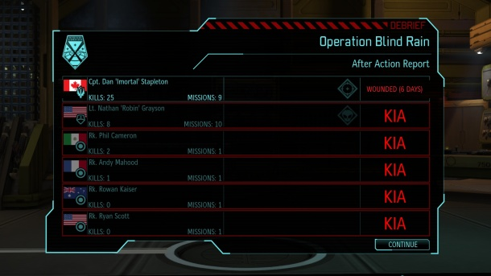
http://pc.gamespy.com/pc/xcom-enemy-unknown/1226328p1.html
Notes:
Direto na imagem ? Parece que falta algo antes disso.
Falar do resultado exibido depois de concluir uma missão. Soldados mortos, mas por que ? Como eles morreram ? Foi um erro estrategico do jogador ? Ou foi por azar nos resultados gerados ? As vezes a estratégia foi excelente, mas por falta de sorte ocorreram varias falhas estatisticas durante a missão, como por exemplo errar tiros com 75% ou mais de acerto, inimigos acertando critico, etc
Não tem como analisar o cenario.
11/03/11

Slide 22
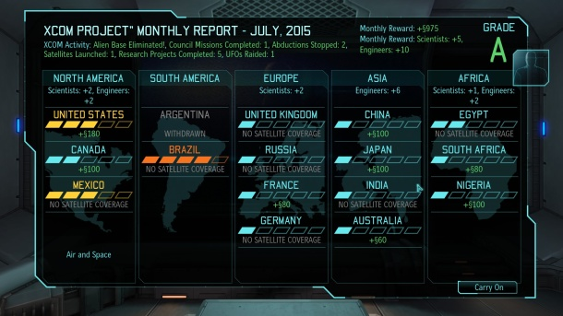
http://pc.gamespy.com/pc/xcom-enemy-unknown/1226328p1.html
Notes:
Janela resumindo o desempenho durante o mes e estado atual. Por que está desse estado ? Por exemplo, porque a argentina saiu do projeto xcom ? Quais foram as decisões que culminaram nesse resultado ? O jogador poderia ter tomado decisões alternativas para melhorar o cenário atual ?
11/03/11

Slide 23
FRAMEWORK GOALS
IMPROVE UNDERSTANDING OF EVENTS
ORIENTED GAMEPLAY GRAPH
  COLLECT GAMEPLAY INFORMATION
POST GAME ANALYSIS
  PROVENANCE TECHNIQUES
  OUTCOME

Slide 24
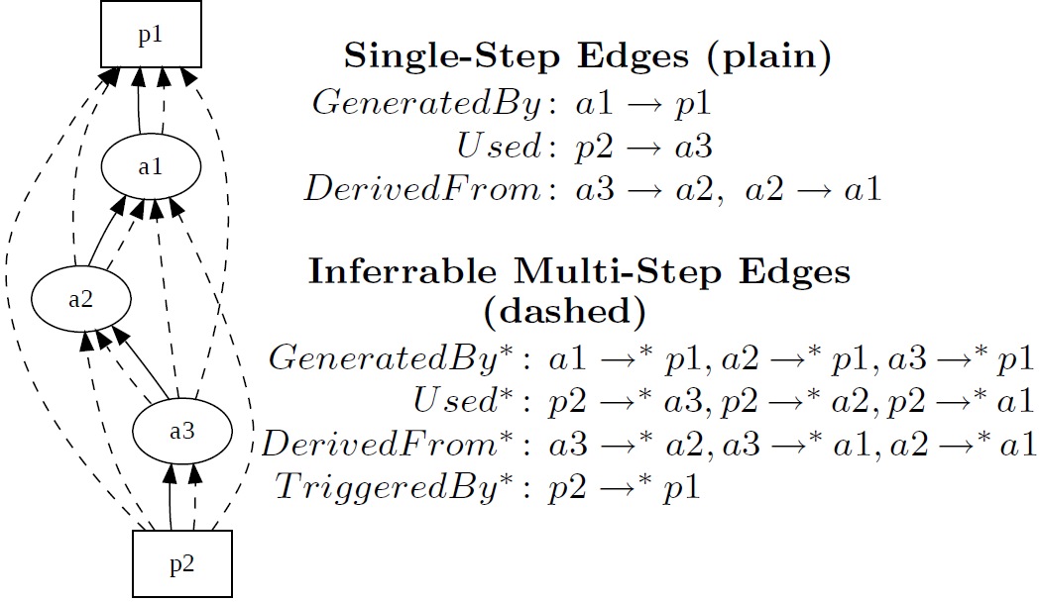
INFERENCE
Notes:
Explicar as inferencias e os possiveis “saltos”.
MAYBE REMOVE THIS ONE
11/03/11

